Slide 1
Jak przetwarzać tylko to, co się zmieniło
Piotr Tybulewicz

Slide 3
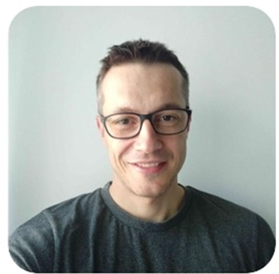
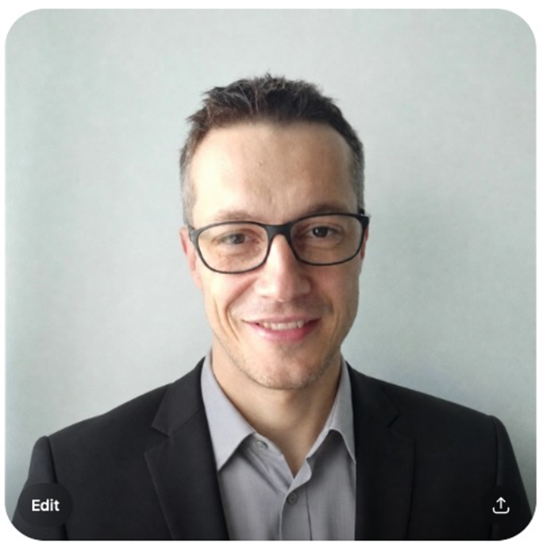

About me
Piotr Tybulewicz
Senior Solutions Architect w C&F
Od 20 lat pracuję z danymi, BI i analityką
Projektuję i migruję platformy danych na Azure
YouTube: https://www.youtube.com/@TybulOnAzure
LinkedIn: https://www.linkedin.com/in/piotr-tybulewicz

